Slide 1
МИНИСТЕРСТВО НАУКИ И ВЫСШЕГО ОБРАЗОВАНИЯ
РОССИЙСКОЙ ФЕДЕРАЦИИ
ФЕДЕРАЛЬНОЕ ГОСУДАРСТВЕННОЕ БЮДЖЕТНОЕ
ОБРАЗОВАТЕЛЬНОЕ УЧРЕЖДЕНИЕ
ВЫСШЕГО ОБРАЗОВАНИЯ
«УФИМСКИЙ ГОСУДАРСТВЕННЫЙ НЕФТЯНОЙ ТЕХНИЧЕСКИЙ УНИВЕРСИТЕТ»
ИНСТИТУТ ХИМИЧЕСКИХ ТЕХНОЛОГИЙ И ИНЖИНИРИНГА ФГБОУ ВО УГНТУ в г. Стерлитамак
Кафедра автоматизированных технологических и информационных систем
Тема проекта:
«Дрон-исследователь»
Выполнили: студенты группы МУС01-23 А. И. Николаева, А. А. Вершинин, Д. Р. Теренин., Н. А. Кононов
Проверил: канд. тех. наук, ассистент Е. С. Кулакова
Стерлитамак
2023

Slide 2
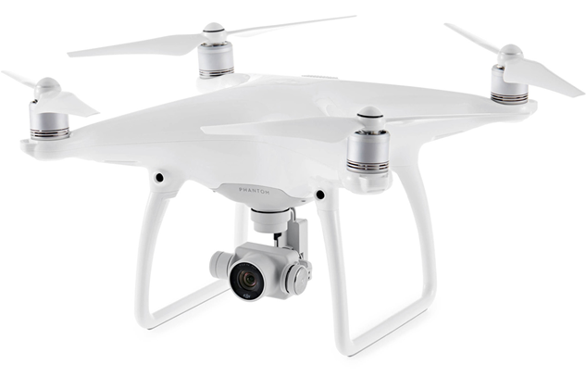
РАЗРАБОТКА И РЕАЛИЗАЦИЯ
Разработка и реализация дрона-исследователя - это увлекательный и перспективный процесс, который предоставляет возможность проведения исследований в областях, куда человек не может достичь безопасно или вовсе не может добраться. Их способности к охлаждению являются уникальными и позволяют им работать в самых суровых условиях.
Арктические регионы представляют собой уникальное и экологически важное природное окружение, которое подвергается воздействию глобальных климатических изменений. Понимание и мониторинг этих изменений имеют критическое значение для нашего понимания климатических процессов и сохранения экосистем Арктики.
2

Slide 3
ЦЕЛЬ ПРОЕКТА
Разработать и успешно внедрить дрон-исследователь с инновационной аэрогелевой изоляцией, предназначенного для исследования арктических регионов, с целью проведения мониторинга и научных исследований с выдающейся эффективностью и высокой точностью.
Особые свойства аэрогелевой изоляции делают ее идеальным выбором для использования в арктических условиях и внедрения в дроны-исследователи:
Данное вещество имеет гель-подобную структуру, в которой жидкость заменена газом. Эта уникальная структура создает вещество с очень низкой плотностью, что делает его очень легким.
Аэрогель обладает низкой теплопроводностью, что означает, что он хорошо удерживает тепло и обеспечивает эффективную изоляцию от низких температур.
Аэрогель очень легкий материал, что позволяет его использовать в приложениях, где важна низкая масса, как, например, на беспилотных летательных аппаратах.
Аэрогель обладает хорошей устойчивостью к воде и влаге, что делает его подходящим для использования в арктических условиях, где влажность может быть высокой.
Для достижения данной цели предлагается создать специализированный беспилотный летательный аппарат (дрон), который будет обладать следующими ключевыми характеристиками :
Технические характеристики комплекса
Диапазон скоростей использования, км/ч | 0-60
Время полета, ч | 2,5-4 на АИ-95
Радиус полёта, км | 30
Взлетная масса максимальная, кг | 20
Масса полезной нагрузки, кг | до 5
Размер борта (м) | 1,72*1,72*0,43
Температурные режимы | - 250 + 40С
Плавучесть | Положительная, плавающий
Герметичность | Класс IP67

Slide 4
ЗАДАЧИ ПРОЕКТА
1
Определение цели и области исследования. Определить, какие конкретные задачи дрон-исследователь будет выполнять и в какой области он будет применяться.
4
Программное обеспечение. Разработка программного обеспечения для управления дроном и обработки данных является критическим этапом. Это включает в себя разработку алгоритмов автопилота, системы навигации и программ для обработки собранных данных.
Задачи проекта
«Дрон-исследователь»
2
Выбор оборудования. Выбрать подходящее оборудование для дрона. Это включает в себя камеры, сенсоры, GPS, батареи и другие компоненты, способные обеспечить необходимую функциональность.
5
Тестирование и отладка. Перед использованием дрона необходимо провести обширное тестирование и отладку. Это поможет обеспечить стабильную и безопасную работу.
3
Проектирование и сборка. После выбора оборудования следует разработать концепцию дрона и его конструкцию.
6
Анализ и Интерпретация Данных. Полученные с помощью дрона данные анализируются и интерпретируются с целью получения ценных выводов для исследования или принятия решений.
4

Slide 5
АКТУАЛЬНОСТЬ ПРОЕКТА
Повышение поведение в окружающей среде. Платформа будет использовать энергию солнца и интеллектуальные алгоритмы, чтобы минимизировать вредную экологическую нагрузку.
Возможность сокращения затрат на исследование. Люди не будут вынуждены преодолевать труднодоступные участки территории своими силами, что значительно упрощает и ускоряет исследовательский процесс
Развитие ряда отраслей и наук. Источник появления новых данных, повышение качества контента и образовательный потенциал нашей технологии дает возможность развития ряда отраслей и наук.

Slide 6
УНИКАЛЬНОСТЬ ПРОЕКТА
1
Использование аэрогеля.
Позволяет успешно работать в районах с экстремально низкой температурой, что открывает новые перспективы для исследований и различных видов деятельности.
Экологическая устойчивость.
Платформа использует альтернативные источники энергии и не требует большого количества ископаемых ресурсов.
2
3
Инновационность.
Мы объединили новейшие технологии в области беспилотного управления и материалов на основе графена для достижения быстрого, эффективного и долговечного результата.

Slide 7
ЦЕЛЕВАЯ АУДИТОРИЯ
Исследователи и ученые
Экологи
Частные клиенты
Крупные бизнесы
Смогут получить доступ к труднодоступным и ранее неизведанным участкам территории для сбора качественных данных и проведения исследований.
Смогут изучать ранее недоступные почвы и зоны, что позволит принимать меры для сохранения экологического равновесия и контроля над разрушительными эпидемиями.
Могут использовать наши дроны для съемки, фотографирования, выполнения нестандартных задач или для приключений в отдаленных уголках планеты.
Могут использовать платформу для логистики и доставки в отдаленные уголки мира, где раньше было сложно или невозможно достигнуть.

Slide 8
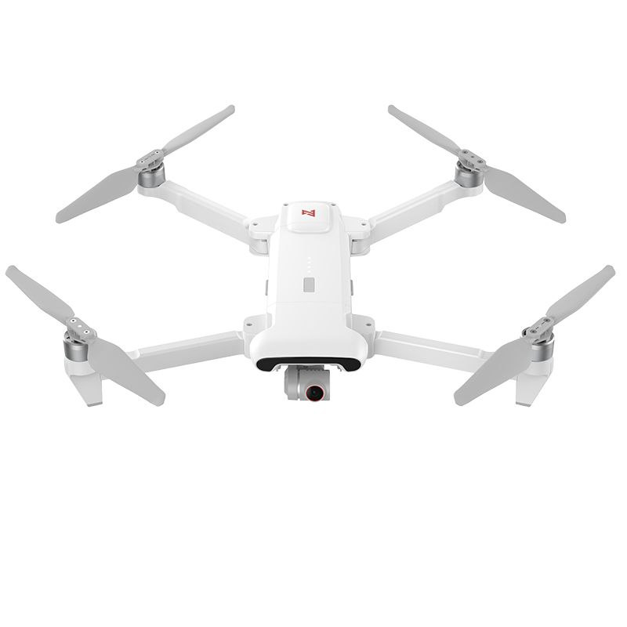
ОПИСАНИЕ ДРОНА-ИССЛЕДОВАТЕЛЯ
Гибридный герметичный морозоустойчивый комплекс на базе БПЛА работает на бензиновом четырехтактном двигателе, что обеспечивает до 4 часов непрерывного полёта на бензине АИ-92/95 и до 5 килограмм полезной нагрузки. Уникальный корпус БПЛА выполнен по стандарту IP 67, что позволяет эксплуатировать его в неблагоприятных климатических условиях, на море и на суше, а специально разработанный магнитометр делает возможной эксплуатацию в условиях Арктики.

Slide 9
ВОЗМОЖНОСТИ ДРОНА-ИССЛЕДОВАТЕЛЯ
Комплекс допускает возможность выполнения полетов с базовых станций, в полевых условиях, с поисковых судов как во время дрейфа судна, так и в движении, поддерживая режимы:
Полет в автоматическом режиме по заданному маршруту, с передачей видеоинформации на станцию управления в реальном времени.
Полет в режиме ручного управления с автоматической стабилизацией аппарата.
Круговой облёт необходимой точки с фиксацией камеры на объект и зависания над объектом.
Корректировка полетного задания в процессе полета.
Переход на ручное управление и обратно, с поддержанием стабилизации аппарата в воздухе.
Автоматическое возвращение на пост управления, в том числе с учётом его движения.
Следование к точке посадки в автоматическом режиме по указанным координатам.
Аварийное возвращение аппарата в точку старта (к станции управления) при потере связи.

Slide 10






ПРЕИМУЩЕСТВА ДРОНА-ИССЛЕДОВАТЕЛЯ
Гибридность и автономность.
Комплекс работает как от аккумуляторной батареи, так и на бензиновом четырехтактном двигателе, что обеспечивает до 4 часов непрерывного полёта. Двигатель работает на бензине АИ-92/95.
Морозоустойчивость и стабильность.
Бензиновый двигатель комплекса поддерживает необходимую температуру для работы в условиях до -40 градусов, в отличие от аналогов на электропитании. Энерговооруженность комплекса достаточна для борьбы с порывами ветра до 15 м/с.
Импортозамещение.
Комплекс отвечает всем требованиям по импортозамещению, треки полётов не передаются в другие страны неизвестным адресатам. Ваша работа с комплексом «SeaDrone MG» полностью конфиденциальна.
Грузоподъемность.
Комплекс способен нести до 5 кг различной полезной нагрузки, с возможностью подключения питания напрямую от генератора.
Герметичность.
Бортовая полезная нагрузка комплекса находится в герметичном корпусе, выполненном по стандарту IP-67, что подразумевает кратковременное погружение под воду на глубину в один метр и работу в сложных погодных условиях, а также в условиях открытого моря и соляного тумана.
Точность.
Современный улучшенный магнитометр, система ГНСС и инфракрасная система автоматической посадки позволяют комплексу «SeaDrone MG» взлетать, совершать дальние полёты и возвращаться точно на палубу судна на дрейфе и в движении в полностью автоматическом режиме.

Slide 11
ВОЗМОЖНОСТИ РЕАЛИЗАЦИИ ПРОЕКТА И
ОРГАНИЗАЦИОННО-КАЛЕНДАРНЫЙ ПЛАН НА 2 ГОДА
Наименование мероприятия | 2023 год | 2024 год
Предварительное тестирование модулей | 1 квартал
Интеграция модулей и настройка | 2 квартал | 1 квартал
Настройка и калибрование приборов | 2 квартал | 1 квартал
Тестирование системы управления | 3 квартал | 2 квартал
Тестирование прототипа | 4 квартал | 3 квартал

Slide 12
ЭКОНОМИЧЕСКОЕ ОБОСНОВАНИЕ
300 млн. рублей
30% от общего бюджета
500 млн. рублей в первый год работы системы, с возможностью значительного роста в будущем
Общий бюджет
Привлечение инвесторов
Ожидаемая выручка

Slide 13
ТЕСТИРОВАНИЕ И КРИТЕРИИ ОЦЕНКИ
1
Тестирование механизмов полета.
Утверждение нормативных стандартов по качеству полета.
Тестирование системы связи и передачи сигналов.
Проверка качества связи и функционирования соответствующих программ и оборудования.
2
3
Тестирование системы управления и стабилизации полета.
Укрепление системы безопасности и соответствие нормам безопасности полетов, проверка соответствия всех деталей дрона заданным характеристикам.

Slide 14
РЕЗУЛЬТАТЫ, ОКУПАЕМОСТЬ И ФУНКЦИОНАЛЬНЫЕ
ВОЗМОЖНОСТИ ПЛАТФОРМЫ
1
Лучшие испытательные характеристики.
2
Устойчивая экосистема.
Мы предусмотрели все меры для получения наибольших практических ифектов и минимального экологического воздействия.
Наша технология - это наилучший образец на рынке по качеству.
3
Сокращение затрат.
4
Многолетний срок службы.
Платформа уменьшит затраты на исследования и эксплуатацию в труднодоступных местах, а также уменьшит затраты на транспортную логистику.
Наш дрон может пролететь до 10 тысяч км, что многократно увеличит возможности для наших клиентов.

Slide 15
ЗАКЛЮЧЕНИЕ
Успешная реализация дрона-исследователя с аэрогелевой изоляцией приведет к значительным улучшениям в исследованиях арктических регионов и расширит знания о климатических процессах, экосистемах и изменениях, происходящих в этом важном регионе.

Slide 16
СПАСИБО ЗА ВНИМАНИЕ

